Slide 1
Структурное подразделение «Детский сад комбинированного вида «Ягодка» МБДОУ «Детский сад планета детства» комбинированного вида» Конспект занятия «Безопасность в сети Интернет»
Подготовили: Сидорова Е. В.
Маркина Е. А

Slide 5
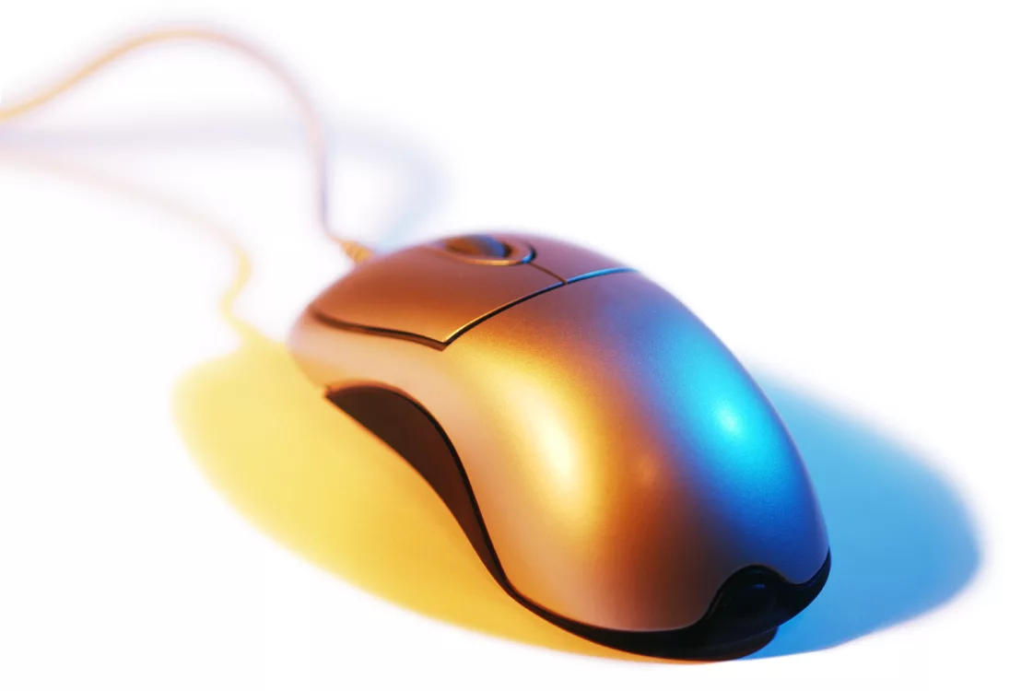

Slide 7
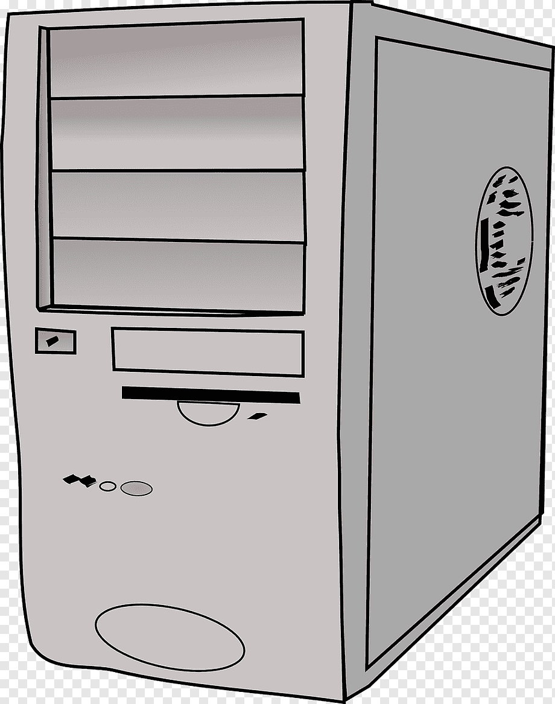

Slide 10
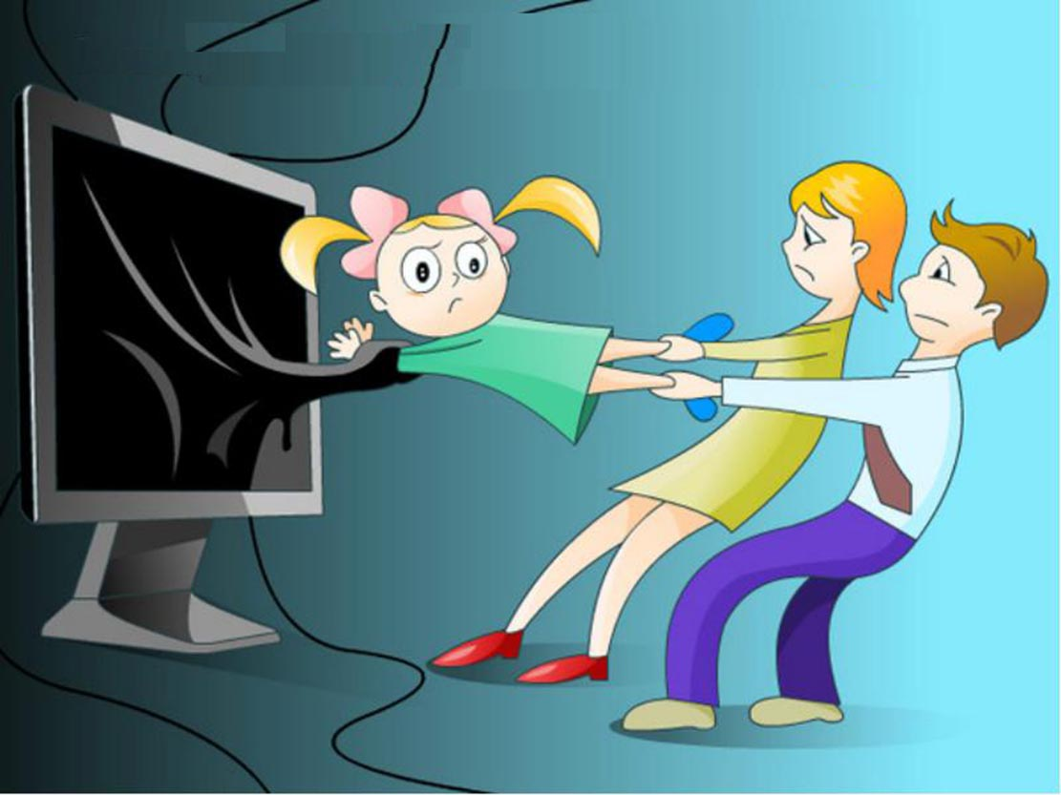

Slide 11
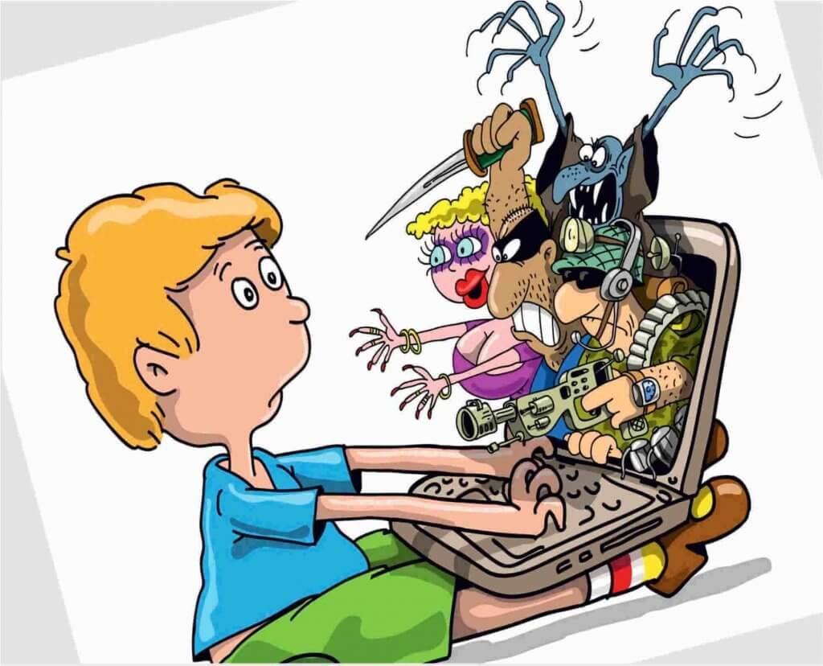

Slide 12
